Slide 1
software

Slide 2
Software de computadora (Definiciones)
Es un conjunto de instrucciones que cuando se ejecutan proporcionan la función y el rendimiento deseados.
Estructuras de datos que permiten a los programas manipular adecuadamente la información.
Es un conjunto de programas elaborados por el hombre, que controlan la actuación de la computadora, haciendo que éste siga en sus acciones una serie de esquemas lógicos predeterminados.

Slide 3
Características del software
Corrección
Fiabilidad
Eficiencia
Integridad
Facilidad de uso
Facilidad de mantenimiento
Flexibilidad
Facilidad de prueba.
Portabilidad
Facilidad de rehúso

Slide 4
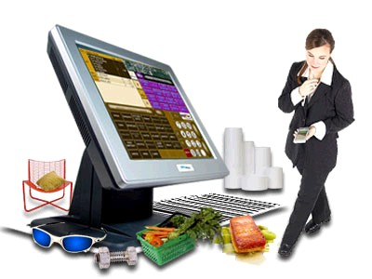
Clasificación del Software de acuerdo al tipo de trabajo realizado
Software de sistemas (Sistema Operativo)
Software de aplicación.

Slide 5
Software de aplicación.
El software de aplicación son los programas que controlan y optimizan la operación de la máquina, establecen una relación básica y fundamental entre el usuario y la computadora, hacen que el usuario pueda usar en forma cómoda y amigable complejos sistemas hardware, realizan funciones que para el usuario serían engorrosas o incluso imposibles, y actúan como intermediario entre el usuario y el hardware.

Slide 6
Ejemplos de software de aplicación.
Procesadores de Palabras o Texto (Word Processors).
Sistemas Manejadores o Administradores de Bases de Datos (DBMS, Data Base Management Systems).
Hojas Electrónicas de Cálculo.
Programas de Presentación Gráfica.
Programas Educativos, Software Educativo o Tutoriales.
Programas de Edición de Texto o de Escritorio.
Programas de Edición Gráfica.
Programas de Diseño Asistidos por Computadora (CAD o Computer Aided Design).
Programas para Manufactura por Computadora (CAM o Computer Aided Manufacturing).
Programas Matemáticos y Estadísticos.
Programas de Esparcimiento y Videojuegos.
Programas Integrados.
Programas para gráficos e imágenes, etc.

Slide 7
Sistema Operativo

Slide 8
Que es un OS?
El sistema operativo (a veces también citado mediante su forma abreviada OS en inglés) (Software de sistema), se encarga de crear el vínculo entre los recursos materiales, el usuario y el software de aplicación.
material

Slide 9
Clasificación de los OS
Multiusuario: Permite que dos o más usuarios utilicen sus programas al mismo tiempo.
Multiprocesador: soporta el abrir un mismo programa en más de una CPU.
Tiempo Real: Responde a las entradas inmediatamente. Los sistemas operativos como DOS y UNIX, no funcionan en tiempo real.
Multitramo: Permite que diversas partes de un solo programa funcionen al mismo tiempo.
Multitarea: Permite que varios programas se ejecuten al mismo tiempo.

Slide 10
Ejemplos de OS
Familia Windows
Windows 95
Windows 98
Windows ME
Windows NT
Windows 2000
Windows 2000 server
Windows XP
Windows Server 2003 *
Windows CE
Windows Mobile *
Windows XP 64 bits *
Windows Vista (Longhorn) *
Familia Macintosh
Mac OS 7
Mac OS 8
Mac OS 9 *
Mac OS X *
Familia UNIX
AIX
AMIX
GNU/Linux
GNU / Hurd
HP-UX
Irix
Minix
System V
Solaris *
UnixWare *

Slide 11
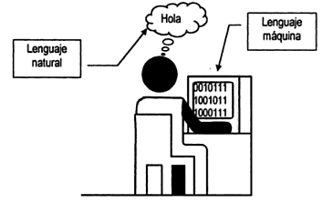
Lenguajes y Traductores
Lenguaje Natural
Lenguaje de maquina.
No pensamos en

Slide 12
Lenguajes de Maquina
Lenguajes de alto nivel
(c++, java, c#, etc.)

Slide 13
Traductor de lenguajes
Software de sistema que convierte el código fuente de un programador en código objeto.
Código Fuente.
Código de programación escrito por el programador
Código Objeto.
Equivalente al código de maquina
Interprete: Traduce una sentencia de programa a la vez según se ejecuta el programa.
Compilador: Traduce el programa completo para crear programas de computadora.

Slide 14
Arquitectura cliente servidor.

Slide 15
Justificación Cliente/Servidor

Slide 16
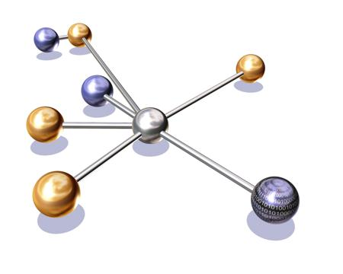
Cliente/Servicio
Definición: Sistema distribuido entre múltiples procesadores donde hay clientes que solicitan servicios y servidores que los proporcionan.
Separa los servicios situando cada uno en su plataforma más adecuada.

Slide 17
Ventajas del cliente servidor
El modelo cliente/servidor se recomienda, en particular, para redes que requieran un alto grado de fiabilidad. Las principales ventajas son:
recursos centralizados: debido a que el servidor es el centro de la red, puede administrar los recursos que son comunes a todos los usuarios.
seguridad mejorada: ya que la cantidad de puntos de entrada que permite el acceso a los datos no es importante.
administración al nivel del servidor: ya que los clientes no juegan un papel importante en este modelo, requieren menos administración.
red escalable: gracias a esta arquitectura, es posible quitar o agregar clientes sin afectar el funcionamiento de la red y sin la necesidad de realizar mayores modificaciones.

Slide 18
Desventajas del cliente servidor
La arquitectura cliente/servidor también tiene las siguientes desventajas:
costo elevado: debido a la complejidad técnica del servidor.
un eslabón débil: el servidor es el único eslabón débil en la red de cliente/servidor, debido a que toda la red está construida en torno a él.

Slide 19
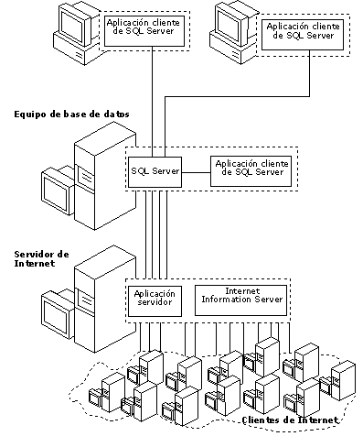
Ejemplo

Slide 20
Futuro del Software

